Slide 1
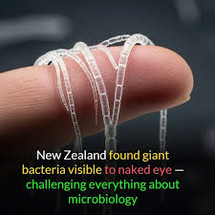
Thiomargarita magnifica
La bactérie hors normes qui défie les règles
  Présenter par:
  GHEDDAB OUIDJDENE
  NAIDJA HADIL
  MASTER 1
  BIOLOGIE MOLECULAIRE DES MICROORGANISMES

Slide 2
Qu´est-ce qu´une bactérie géante !
Les microorganismes, dont les bactéries font partie, sont partout autour de nous, jouant un rôle essentiel dans les écosystèmes, la santé et la biosphère. Parmi ces organismes microscopiques, certaines bactéries hors normes se distinguent par leur taille exceptionnelle, qualifiées de bactéries géantes. Leur dimension hors du commun remet en question la conception traditionnelle de la microfaune, tout en offrant un aperçu fascinant de la diversité de la vie microscopique. De plus, ces microorganismes ne vivent pas en isolation : ils interagissent constamment avec d'autres bactéries, virus, ou même des eucaryotes, formant des réseaux complexes qui influencent leur environnement. L'étude de ces bactéries géantes et de leurs interactions permet de mieux comprendre la dynamique de la vie microscopique, ses enjeux biologiques et écologiques. Nous verrons donc dans cet exposé comment ces bactéries hors normes existent, évoluent, et interagissent dans leur milieu.

Slide 3
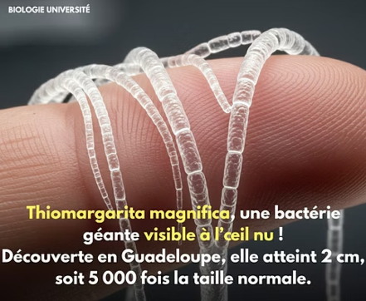
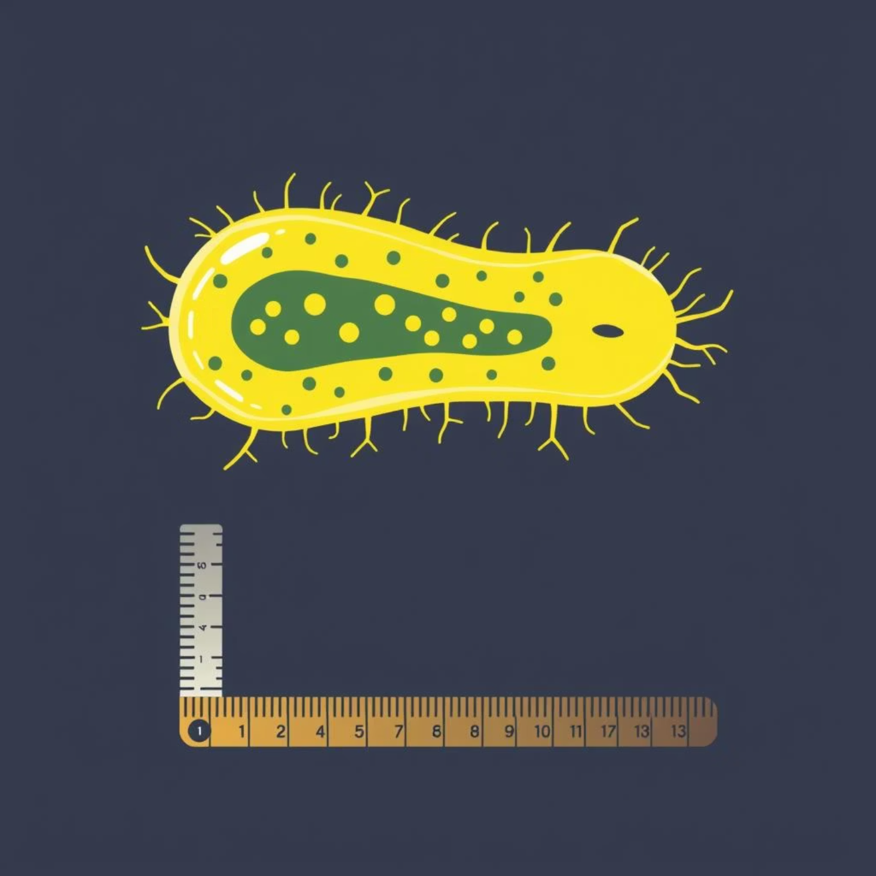
Une bactérie visible à l’œil nu
Découverte dans les mangroves de Guadeloupe, la Thiomargarita magnifica se distingue par sa taille stupéfiante, atteignant jusqu’à 2 centimètres.
C'est 5000 fois plus grand qu’une bactérie classique, une dimension comparable à celle d'une petite mouche. Cette caractéristique unique bouleverse les paradigmes établis en microbiologie, où les bactéries sont généralement invisibles à l'œil nu.

Slide 4
Caractéristiques
Thiomargarita magnifica
Bactérie classique (ex. E.coli)
Jusqu’à 2cm de long Visible à l’œil nu
Environ 1-2µm Invisible sans microscope
Taille
Filament blanc
Forme généralement bacille ou cocci Sans vacuole géant
Morphologie
Cytoplasme repoussé en périphérie par un grand vacuole
Organisation génétique
ADN compartimenté dans des structures appelées pepins (proches d’un noyau rudimentaire)
ADN libre dans le cytoplasme Sans compartiment
Oxyde le soufre et utilise les nitrates stockés comme accepteurs d’électrons
Métabolisme varié (fermentation ; respiration aérobie /anaérobie)
Métabolisme
Habitat
Mangroves des caraibes (Guadeloupe), sur
Milieux variés : intestin, sols, eau , surfaces
feuilles en décomposition
Visible à l’œil nu
Nécessite un microscope
Visibilité
Importance scientifique
Remet en question la distinction stricte procaryote/eucaryote
Sert de modèle classique en microbiologie

Slide 5
Thiomargarita magnifica
interagit :avec son milieu chimique
(soufre),avec d’autres micro-organismes dans
la mangrove, et avec les chercheurs humains
qui la considèrent comme une découverte
révolutionnaire

Slide 6
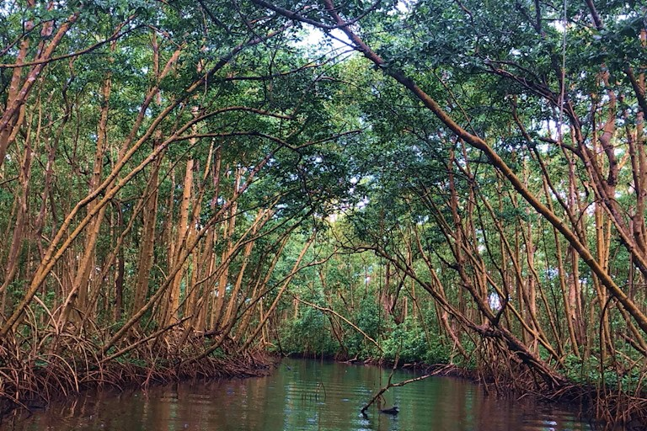
les interaction avec l´environnement:
Feuilles en décomposition:
Elle se développe sur des feuilles mortes immergées, contribuant au recyclage de la matière organique.
• Cycle du soufre:
En oxydant le soufre, elle interagit avec les composés chimiques de son milieu et transforme des substances toxiques en
formes plus stables.
• Écosystème des mangroves:
Elle aide à maintenir l’équilibre chimique du milieu, ce qui favorise la survie d’autres organismes :
plantes, animaux, micro-organismes.

Slide 7
Interactions avec l´homme
• Scientifiques :
Elle est étudiée comme un modèle unique, car sa taille (jusqu’à 2 cm) remet en question les limites de la biologie bactérienne .
• Applications potentielles :
Ses capacités d’oxydation du soufre pourraient être exploitées pour la dépollution ou la biotechnologie .
• Conservation :
Sa survie dépend des mangroves, des écosystèmes menacés par la pollution et le changement climatique, ce qui attire l’attention sur la nécessité de protéger ces milieux.

Slide 8
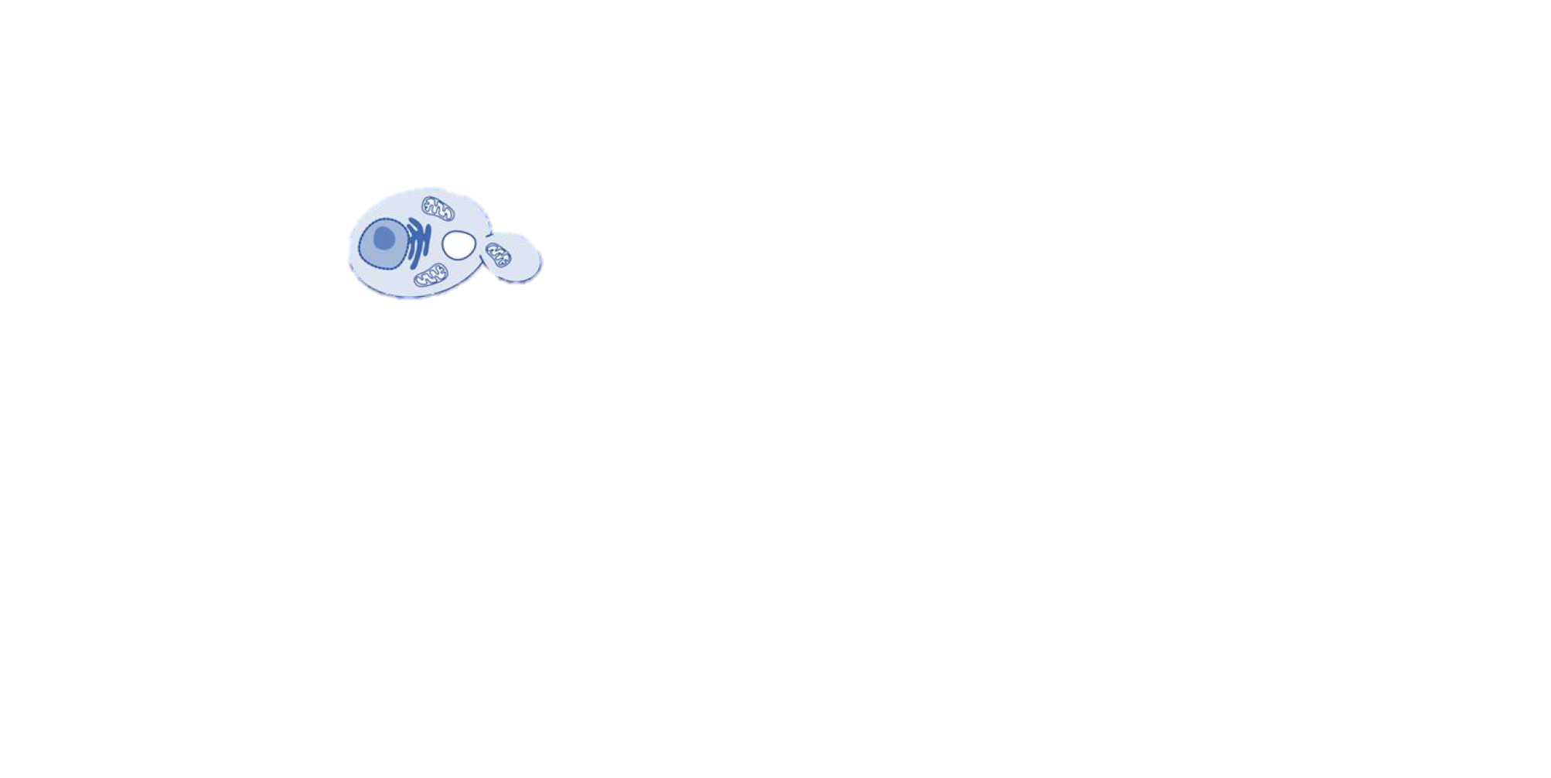
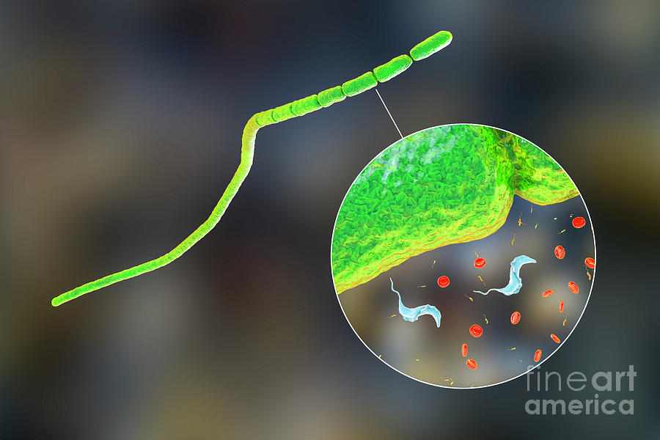

les interaction avec les autres microorganismes:
Bactéries réductrices de soufre :
Elles produisent du sulfure d’hydrogène, que Thiomargarita magnifica peut oxyder.
→ C’est une relation complémentaire dans le cycle du soufre.
Décomposeurs :
En vivant sur les feuilles mortes, elle coexiste avec des champignons et bactéries qui dégradent la matière organique, chacun ayant un rôle dans la chaîne de recyclage.
Compétition :
Comme toute bactérie, elle entre en compétition pour les ressources (oxygène, nutriments) avec d’autres espèces dans la mangrove.

Slide 9
Conclusion : Un géant qui change notre vision du monde microbien
Thiomargarita magnifica est bien plus qu'une simple bactérie géante. C'est un emblème de la complexité
et de la diversité de la vie microbienne, prouvant que la nature recèle encore des surprises extraordinaires.
Elle nous pousse à reconsidérer nos définitions et à explorer davantage les écosystèmes marins,
véritables trésors de la microbiologie moderne.
Les bactéries géantes sont de véritables géantes du monde microscopique.
Leur taille exceptionnelle, leur structure interne complexe et leur rôle écologique essentiel font d’elles
des organismes fascinants.
Elles montrent que la vie peut s’adapter à presque tous les milieux, même les plus extrêmes, et qu’une
seule cellule peut accomplir des fonctions d’une étonnante complexité.
Leur étude permet de mieux comprendre les limites de la vie, l’évolution des cellules, et le
fonctionnement caché des écosystèmes marins et terrestres.

